Slide 1


Slide 2


РОДИТЕЛЬСКИЙ ЧАТ
ИНФОРМАЦИОННАЯ ПРОЩАДКА
ПРОСВЕТИТЕЛЬСКАЯ\ОБРАЗОВАТЕЛЬНАЯ ПЛОЩАДКА

Slide 3
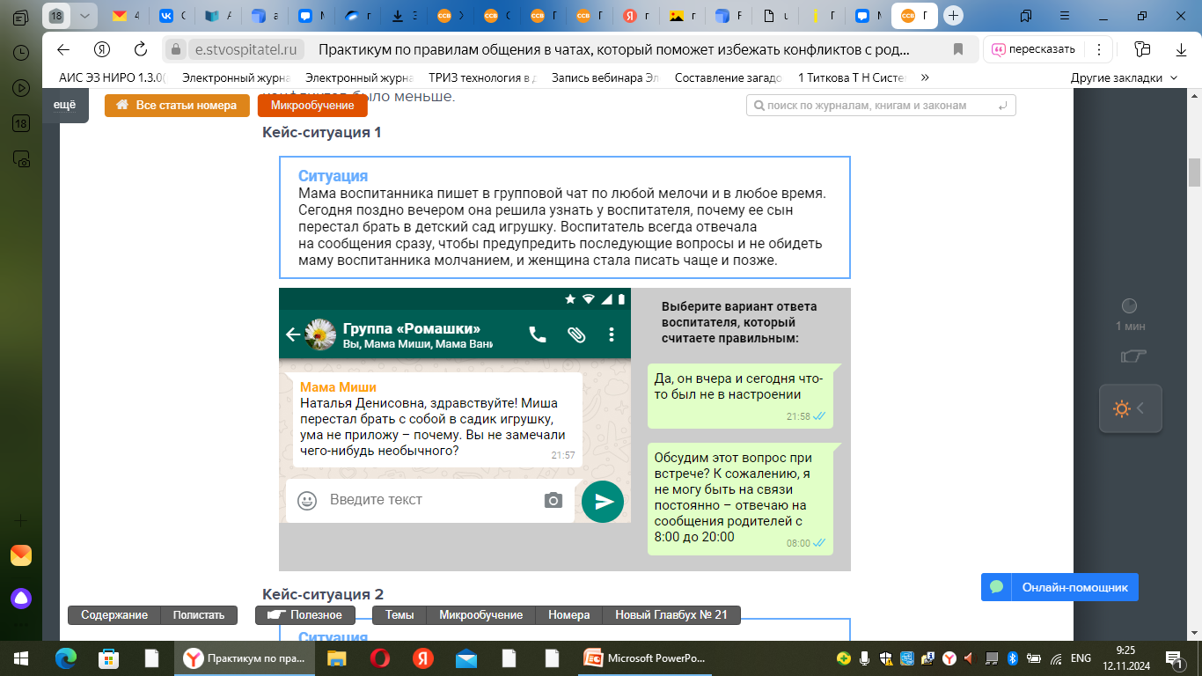
Кейс-ситуация 1

Slide 4
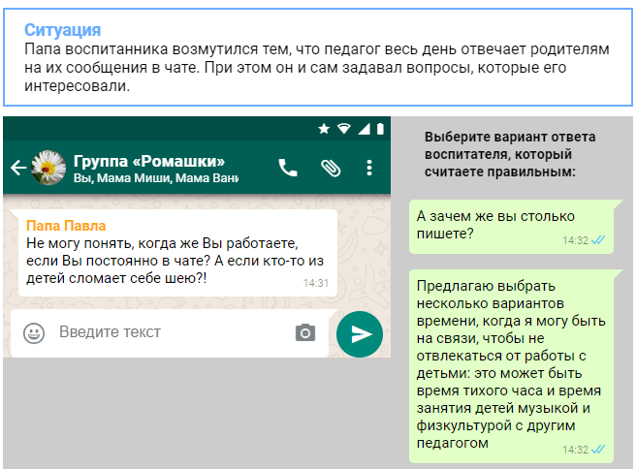
Кейс-ситуация 2

Slide 5
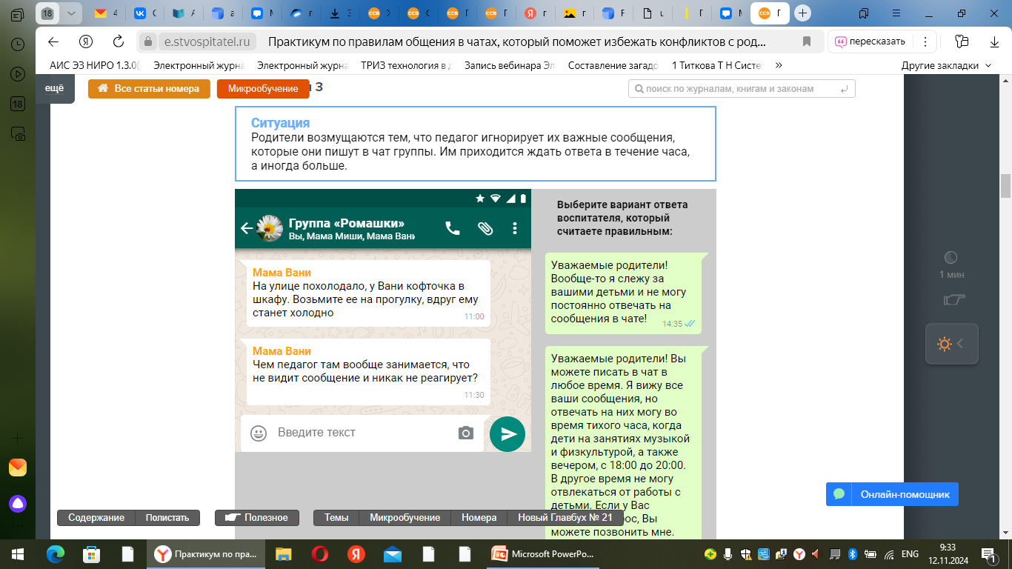
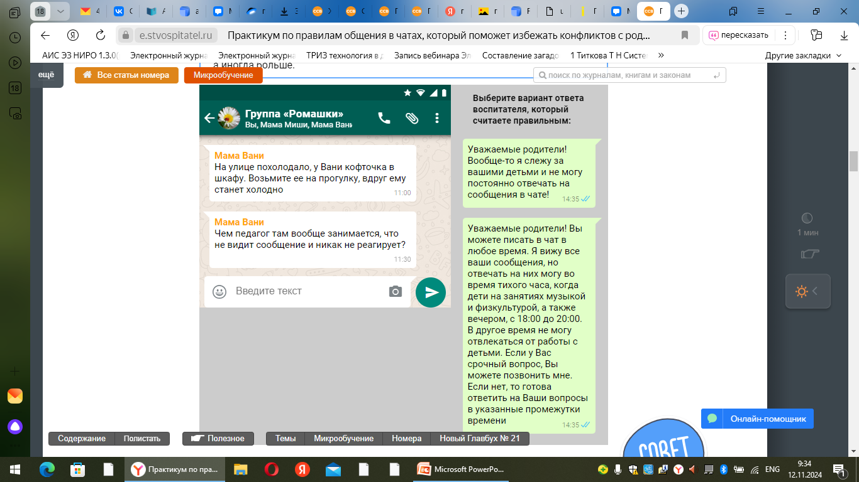
Кейс-ситуация 3

Slide 6
РОДИТЕЛЬСКИЙ ЧАТ
ИНФОРМАЦИОННАЯ ПРОЩАДКА
ПРОСВЕТИТЕЛЬСКАЯ\ОБРАЗОВАТЕЛЬНАЯ ПЛОЩАДКА
Правило 1 – обозначьте
рабочее время для общения

Slide 7
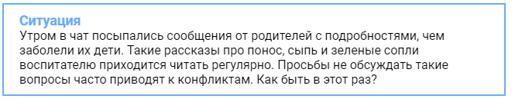
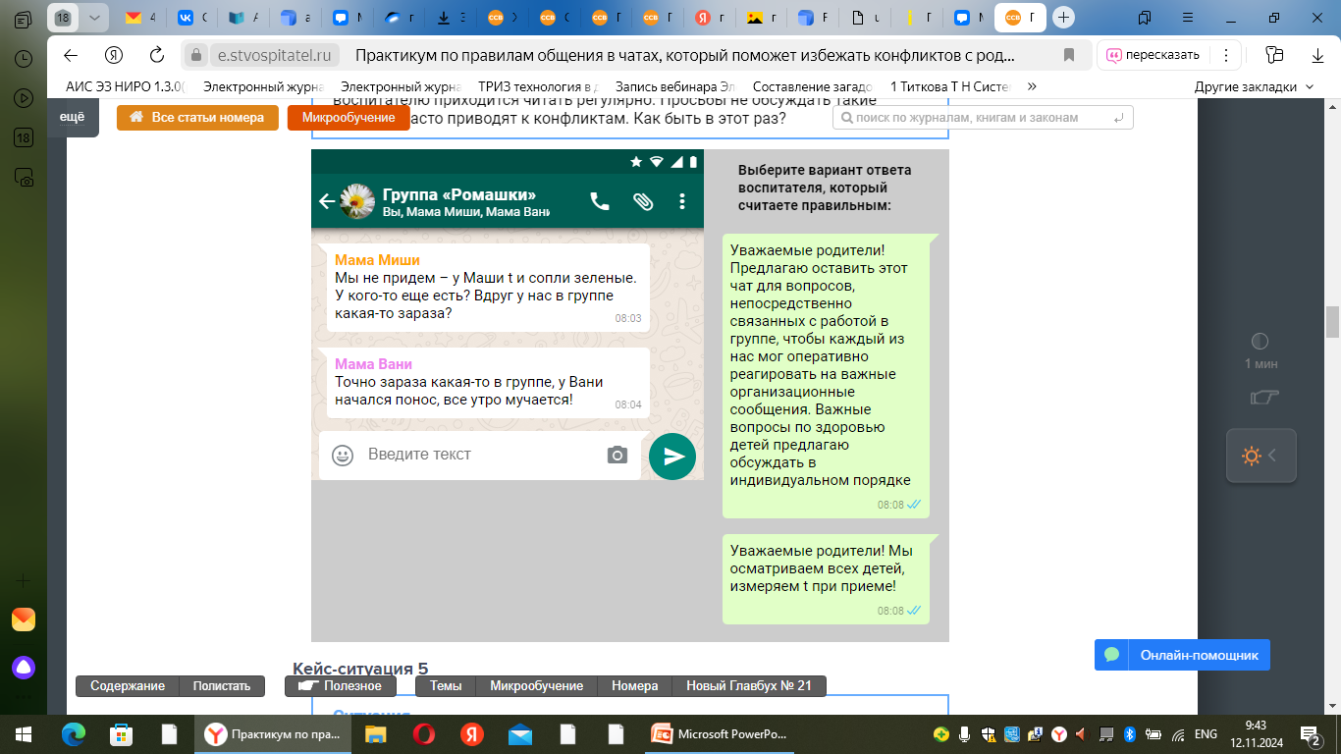
Кейс-ситуация 4

Slide 8
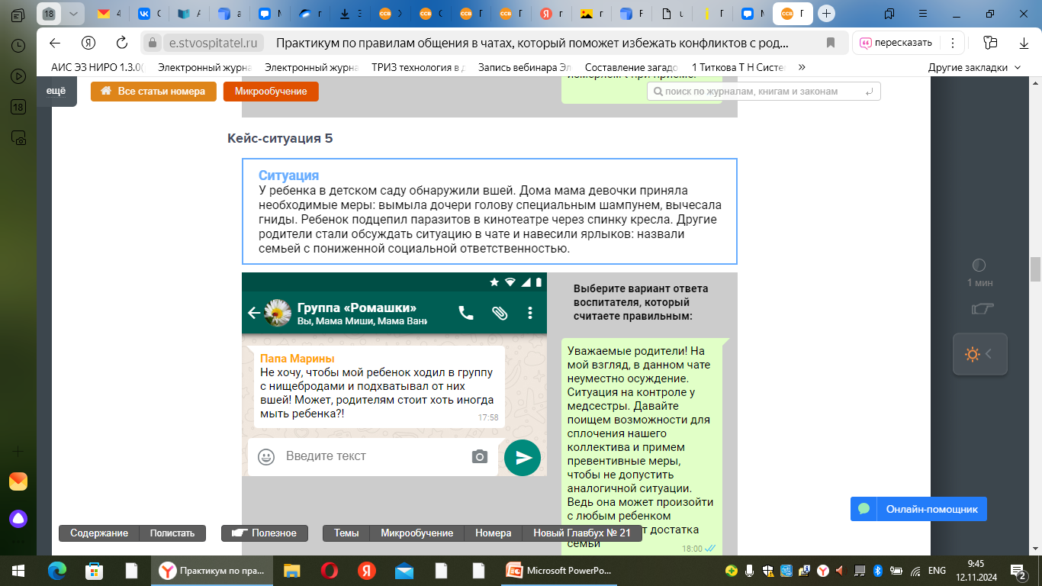
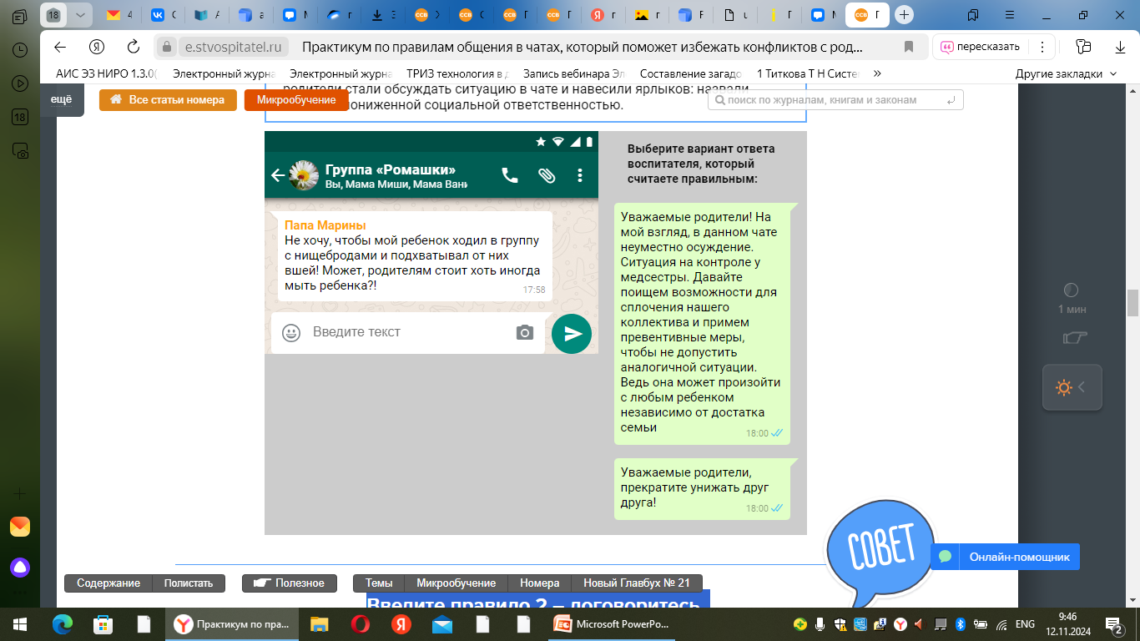
Кейс-ситуация 5

Slide 9
РОДИТЕЛЬСКИЙ ЧАТ
ИНФОРМАЦИОННАЯ ПРОЩАДКА
ПРОСВЕТИТЕЛЬСКАЯ\ОБРАЗОВАТЕЛЬНАЯ ПЛОЩАДКА
Правило 1 – обозначьте
рабочее время для общения
Правило 2 – договоритесь
о деловом тоне переписки

Slide 10
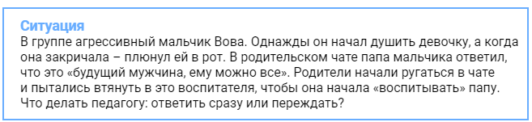
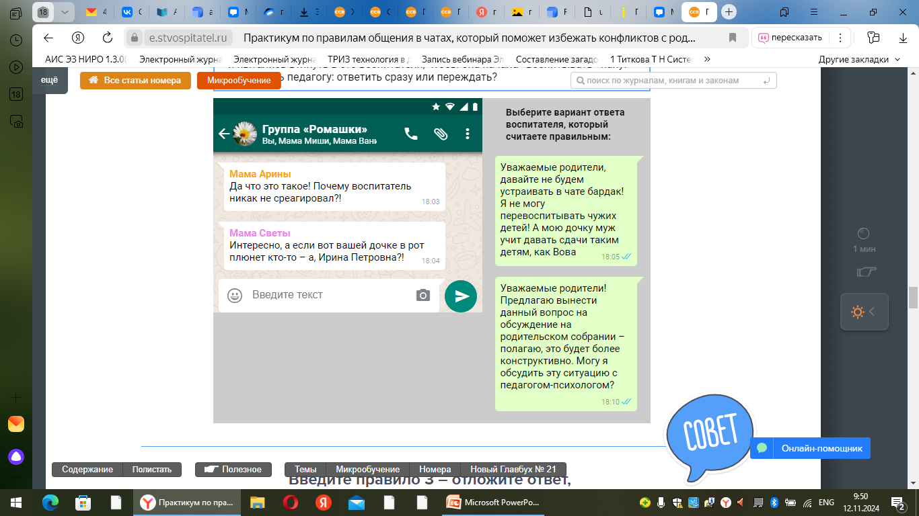
Кейс-ситуация 6

Slide 11
РОДИТЕЛЬСКИЙ ЧАТ
ИНФОРМАЦИОННАЯ ПРОЩАДКА
ПРОСВЕТИТЕЛЬСКАЯ\ОБРАЗОВАТЕЛЬНАЯ ПЛОЩАДКА
Правило 1 – обозначьте
рабочее время для общения
Правило 2 – договоритесь
о деловом тоне переписки
Правило 3 – отложите ответ,
если эмоционально нестабильны
педагог никогда не должен забывать, общаясь в чате, что он является представителем учреждения, в котором работает, то есть формирует имидж этого учреждения. Нельзя забывать про имидж педагога даже при онлайн общении.
ПРАВИЛО 1- НЕ СЛИШКОМ СЛОЖНО
ПРАВИЛО 2 -10 МИНУТ
ПРАВИЛО 3 - НЕ СЛИШКОМ ЗАУМНО
ПРАВИЛО 1- НЕ СЛИШКОМ СЛОЖНО
ПРАВИЛО 2 -10 МИНУТ
ПРАВИЛО 3 - НЕ СЛИШКОМ ЗАУМНО

Slide 12
ПРИЕМ «Работа по рубрикам»
«Наша жизнь день за днем»
«Шпаргалка для родителей»
«Обратная связь»
«Домашние задание»
«Посмотрим, почитаем – много нового узнаем»
«Семья – пространство любви»

Slide 13

Правила цифрового этикета

Slide 14
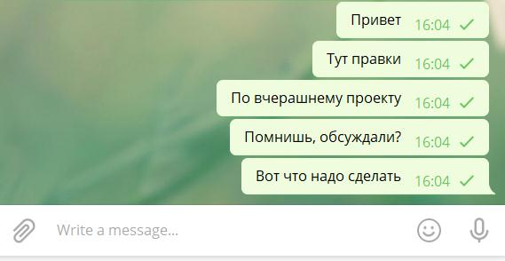
1. Одна мысль — одно сообщение
Не присылайте каждые 1-2 слова отдельным сообщением. Убедитесь, что вы написали все, что хотели сообщить, и только затем нажимайте «Отправить».

Slide 15
2. Будьте корректны
Помните, что на другом конце живой человек. Берегите его и свои чувства.
Поэтому:
для того, чтобы обсудить сложную ситуацию, лучше созвониться. Это проще, чем в переписке с нарастающим накалом обсуждать какую-либо тему.

Slide 16
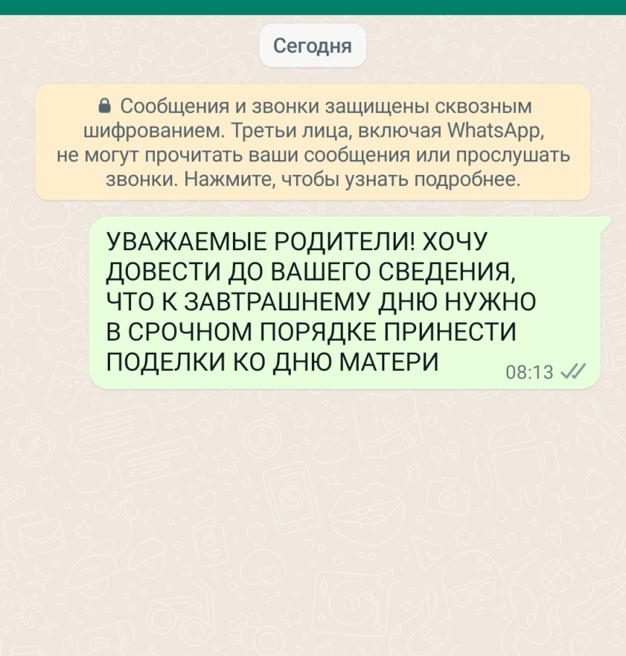
3. Не пишите Caps Lock
(все заглавные буквы)
Не ставьте много восклицательных знаков. И то, и другое читается как крик. И вызывает желание перестать с вами разговаривать — хоть письменно, хоть устно. Вы же вряд ли добиваетесь именно этого?

Slide 17
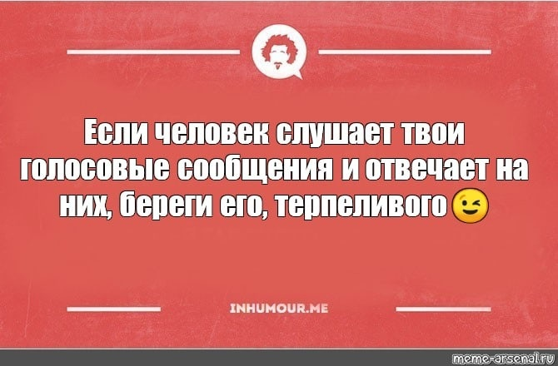
4.Голосовые сообщения — только по договоренности
Вы можете отправить голосовое сообщение собеседнику, только если вы с ним договорились, что вам обоим подходит такой формат общения.
И еще:
прежде чем записывать голосовое сообщение, сформулируйте его. Никому не нужно слушать 3-минутный ролик, где 2,5 минуты вы мычите и пытаетесь сами понять, что хотите сообщить.
Лучше сопроводить голосовое сообщение текстом. Например, «здесь я рассказываю о…».

Slide 18
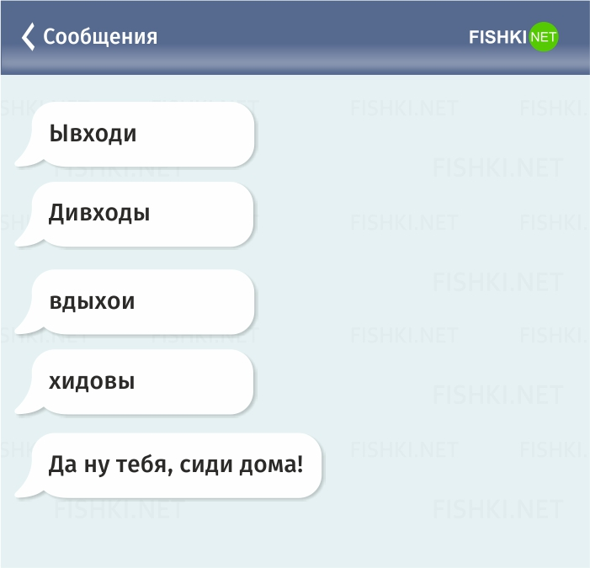
5. Орфография и пунктуация
Следите
за орфографией и пунктуацией. Даже если вы набираете сообщение на бегу, старайтесь писать без ошибок.
И обязательно проверьте текст, если у вас включен Т9. Он может очень замысловато исказить сообщение.

Slide 19
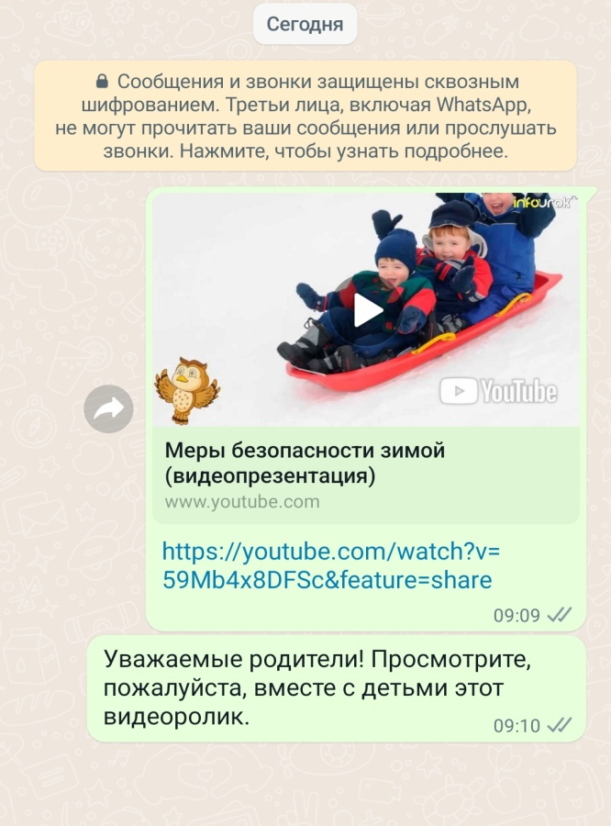
6. Ссылки без пояснений — в цифровом этикете моветон
Если вы делитесь с собеседником ссылкой на текстовый, аудио- или видеофайл, напишите, что вы прислали и зачем человеку это смотреть. Иначе человек может подумать, что это спам, вирус или реклама и не станет открывать.

Slide 20
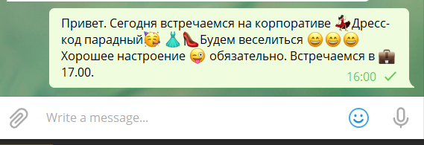
7. Дозируйте эмодзи (смайлики)
Старайтесь использовать эмодзи, как приправу: с их помощью можно подчеркнуть оттенок смысла, но они не должны быть главным содержанием сообщения.
Это значит, что:
не ставьте больше 1 эмодзи на 2-3 предложения
не ставьте эмодзи в середине предложения — только в конце
не заменяйте эмодзи слова.

Slide 21
Правила цифрового этикета

